Slide 1
Національний університет біоресурсів і природокористування України Кафедра будівництва Презентація теми № 16 Улаштування підлог Лектор: Валентина Михайлівна Бакуліна

Slide 2
Зміст
1.Що таке підлога.
2.Будова підлоги
3.Матеріали покриття.
4.Технології влаштування підлог.
5.Технологічна схема.
6.Мозаїчна підлога.
7.Покриття з ваукум-бетону.
8.Асфальтобетонні покриття.
9.Підлоги з керамічних плит.
10.Підлоги з штучного паркету.
11.Лінолеум

Slide 3
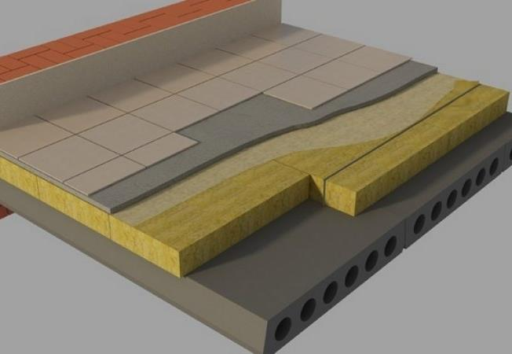
Підлога є частиною будинку або споруди, вимоги до якої залежать від призначення будинку (споруди) у цілому і кожного приміщення зокрема. Наприклад, у жилих приміщеннях підлога повинна мати малий коефіцієнт теплозасвоєння, у санітарних вузлах, басейнах, магазинах – відповідати вимогам підвищеної водостійкості, театрах, бібліотеках – бути безшумною. Підлоги повинні бути довговічними, протистояти стиранню верхнього шару, важкозаймистими, теплозвукоізоляційними, відповідати експлуатаційно-гіґієнічним властивостям, художньо-декоративним вимогам.

Slide 4
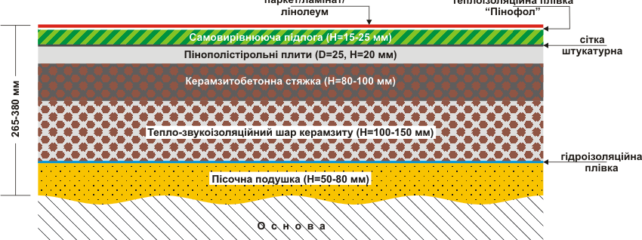
Підлога складається з таких основних конструктивних елементів: покриття (чистої підлоги) – верхнього елемента підлоги, який сприймає експлуатаційне навантаження; прошарку – проміжного шару, який з’єднує покриття з нижніми елементами підлоги (мастика, клей, цементно-піщаний розчин); рівняльного шару – шару 8–15 мм товщиною з цементно-піщаного, полімерцементного, інших розчинів; ізоляційного шару – гідро-, тепло- і звукоізоляційного покриття; підстильного шару (підготовки) – елемента підлоги, який розподіляє навантаження на ґрунт (гравій, шлак, щебінь).

Slide 5
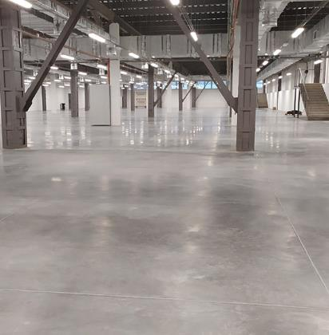
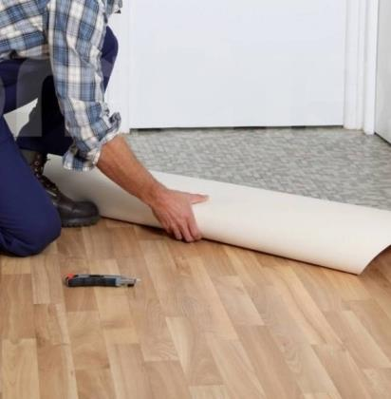
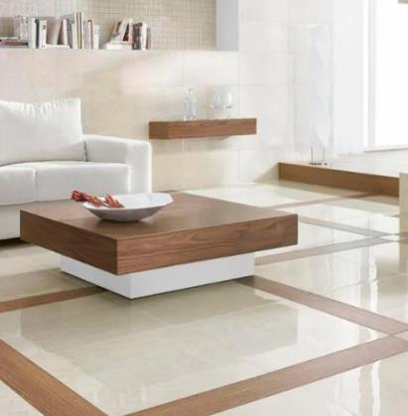
Рулонні
Штучні матеріали
Суцільні
Технологія влаштування підлог залежить насамперед від матеріалу покриття. Саме за ним підлоги поділяють на суцільні, зі штучних та рулонних матеріалів. До суцільних підлог належать бетонні, мозаїчні, цементнопіщані, асфальтобетонні, металоцементні, ксилолітові, полімерцементнобетонні, наливні. До підлог із штучних матеріалів – покриття з деревини, кераміки, скла, природного каменю, шлакоситалу, полівінілхлоридних плиток, бетонних плит тощо. До підлог з рулонних матеріалів належать покриття з лінолеуму та синтетичних килимів

Slide 6
Улаштування підлоги починають лише після завершення попередніх будівельних робіт, виконання яких може призвести до пошкодження або руйнування підлоги, при плюсовій температурі у приміщеннях (у зимових умовах). Суцільні покриття підлоги влаштовують по підстильному шару, стяжці з бетону або по залізобетонному перекриттю Останнім часом при влаштуванні підлог у значних обсягах використовують саморівняльні суміші на основі цементу та гіпсу. До складу цих сухих сумішей входять – дрібнозернистий кварцовий пісок (кварцове борошно), цемент (гіпс), клей, різні пластифікувальні добавки, пігменти. Цементно-піщані підлоги влаштовують у приміщеннях з підвищеними вологістю і стиранням підлоги у процесі експлуатації. Покриття складається з двох шарів: нижнього – з дрібнозернистого бетону 25–30 мм товщиною, верхнього – цементно-піщаного розчину 15–20 мм товщиною. Основу підлоги очищають механічними сталевими щітками, потім зволожують і грунтують цементним молоком. Бетонну суміш укладають смугами 3 м шириною по маякових рейках, які кладуть паралельно поздовжнім стінам. Бетон подають у смуги через одну у шаховому порядку за допомогою бетононасоса. У пропущені смуги бетонну суміш укладають лише після того, як у суміжних смугах суміш набуде потрібної міцності. Перед заповненням бетонною сумішшю пропущених смуг маякові рейки знімають, поверхню бетонної суміші розрівнюють рейкою-правилом (віброрейкою) з використанням як маяків, раніше укладених смуг. Цементно-піщаний розчин укладають по ще не затверділому остаточно шару бетону і ущільнюють віброрейкою. Для уникнення тріщин у процесі експлуатації підлоги верхній шар ділять на частини прокладками з кольорового металу або скла. Полімерцементно-бетонні покриття підлоги відрізняються від цементно-піщаних і бетонних лише тим, що до складу розчину або бетону входять ще полімери або латекси.

Slide 7
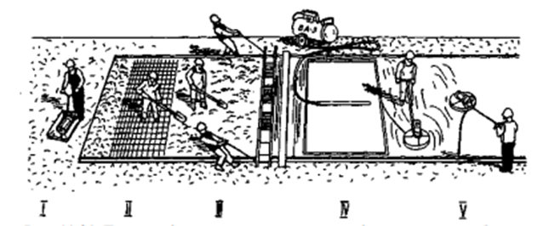
Рис. 1. Технологічна схема влаштування підлоги з вакуум-бетону: І – підготування основи; ІІ – укладання бетонної суміші; III – ущільнення бетонної суміші та вирівнювання поверхні; IV – вакуумування бетонної суміші; V – опорядження поверхні підлоги

Slide 8
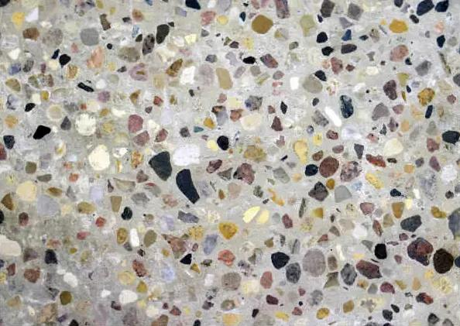
Полімерцементно-бетонні покриття підлоги відрізняються від цементно-піщаних і бетонних лише тим, що до складу розчину або бетону входять ще полімери або латекси. Мозаїчні підлоги влаштовують з цементно-піщаних розчинів з додаванням кольорового кам’яного дрібняку (мармуру, граніту, базальту) по бетонній основі. Технологія влаштування мозаїчних підлог аналогічна технології влаштування цементно-піщаних. Проте при цьому додаються операції шліфування підлоги до оголення окремих зерен кам’яного дрібняку, шпаклювання пошкоджених місць підлоги під час її шліфування, нанесення воскової мастики. Під час влаштування мозаїчних підлог обов’язковими операціями є промивання піску і декоративного заповнювача та розподілення останнього по фракціях – мінімум на три.

Slide 9
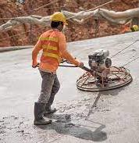
Покриття з вакуум-бетону набувають з кожним роком більшого поширення завдяки високій ефективності. Їх використовують у промислових цехах різного призначення, вестибулях та коридорах культурно-спортивних споруд, на продовольчих та плодоовочевих базах, складських приміщеннях. Порядок виконання операцій наступний – основу старанно очищають, на ній роблять розмітку на захватках, визначають відмітки для рейок, по них за допомогою маяків ставлять напрямні рейки з металу різного профілю, дерева, простір між напрямними рейками заповнюють бетоном рухливістю 8–10 см.

Slide 10
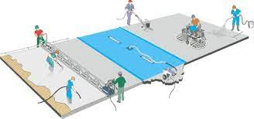
Укладають вакуум-бетон при температурі не нижче +5 °С смугами за шириною віброрейки. При цьому затужавіла попередня смуга є напрямною для бетонування наступної. Бетон розрівнюють і ущільнюють віброрейкою (вібробрусом), на його поверхню вкладають відсмоктувальний мат розміром 5000×4000×150 мм, який гумовим рукавом з’єднаний з вакуум-агрегатом. Агрегат відсмоктує воду з товщі бетону і перекачує її до бака. Після цього вакуум-бетон старанно загладжують і шліфують спеціальними машинами (рис. 1). Металоцементні покриття підлог улаштовують у цехах друкарень, механічних, металообробних цехах, цехах, де рухається транспорт на металевих шипах або гусеничному ходу. Ці покриття складаються із суміші сталевої стружки, цементу і води. Стружку потрібно розмолоти на бігунах і знежирити. Співвідношення між цементом і металевою стружкою 1:1 за масою.

Slide 11
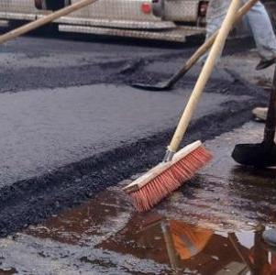
Асфальтобетонні покриття підлог улаштовують у гаражах, акумуляторних, промислових цехах. Перед укладанням асфальтобетонного шару поверхню основи очищають від сміття, пилу і ґрунтують розчином бітуму у гасі, уайт-спіриті або соляровому маслі. Укладання шару виконують по маякових рейках смугами 1,5–2,0 м шириною, які потім ущільнюють котками. Іноді такі підлоги фарбують. Ксилолітові покриття влаштовують лише у сухих приміщеннях через їх низьку водостійкість. Основа під ці підлоги може бути дерев’яною або бетонною. Для кращого зчеплення з покриттям потрібно, щоб основа була шорсткою. Ці покриття складаються із суміші каустичного магнезиту, тирси і водного розчину хлориду магнію.

Slide 12
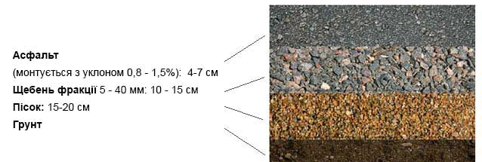
нижній шар, вирівнювальний, 15–16 мм товщиною наносять на основу по маякових рейках смугами 2 м шириною. Верхній шар (8–9 мм) наносять через добу–дві після нанесення першого шару та ґрунтування його розчином хлориду магнію. Поверхню верхнього шару загладжують металевими гладилками. Зволожувати ксилолітові покриття при твердінні забороняється. Затверділі ксилолітові поверхні шліфують, протирають сумішшю оліфи та скипидару і натирають мастикою. Широко використовують у будівництві наливні (мастичні) підлоги. Вони можуть бути поліуретанові, епоксидні, акрилові. Улаштування цих підлог починають з підготовки основи – це цементно-піщані або бетонні покриття. Основу слід очистити від пилу, сміття, відшарувань. Якщо на основі є тріщини, їх треба прошпаклювати, потім проґрунтувати сумішшю поліуретану та піску. Потім поверхню ґрунтують поліуретановими сумішами, через 8 год наносять основний покривний шар. Товщина шарів покриття – 0,5 мм ґрунт і 1,0–1,5 мм покривний шар. Після нанесення покривного шару виконують накочування поверхні підлоги валиком з метою витиснення повітря. Наливні підлоги з епоксидних матеріалів улаштовують аналогічно поліуретановим, але не в один шар, а у три – просочувальний, несівний і декоративний. Товщина кожного шару – 0,5–1 мм. Полімеризація матеріалу закінчується через 24 год. Остаточної проектної міцності підлоги набувають за 7 діб.

Slide 13
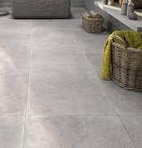
Підлоги з керамічних плиток влаштовують у приміщеннях з підвищеною вологістю, інтенсивним рухом людей, агресивним середовищем (кислотостійкі та термокислотостійкі). Керамічні плитки можуть бути різноманітними за формою – три-, восьмигранні, фігурні та розмірами – від 22 до 300 мм. Їх улаштовують на цементному або на спеціальних кислото- і лугостійких розчинах. Склад операцій – підготовка основи, сортування плитки, приготування розчину, укладання плитки, затирання швів, очищення плитки від зайвого розчину. Готуючи основу, перевіряють її горизонтальність, розміри у плані, рівність, очищають від сміття, пилу і змочують водою. Підготовка плитки полягає у сортуванні за розмірами, кольором, відтінками, свердлінні у ній за потреби отворів. Перед укладанням плитку змочують водою. Розчин завозять централізовано у готовому для використання вигляді. При незначних обсягах робіт його готують на будівельному майданчику. Укладання плиток починають від стіни, протилежної вхідним дверям, смугами 50–60 см шириною. Перед улаштуванням чергової смуги біля бічних стін на відмітці чистої підлоги у кутах приміщення закріплюють по дві маякові плитки. Між ними через кожні 2–3 м ставлять плитки-маяки, на які кладуть рейку-маяк або між ними натягують шнур-причалку. Розчин кладуть на всю ширину смуги, а потім легкими ударами лопатки або молотка в нього втоплюють плитку. Іноді викладають весь ряд плитки між маяками, після чого, поставивши на цей ряд рейку-маяк і постукуючи по ній, вирівнюють плитку по горизонталі (рис. 11.32). Через добу–дві, залежно від температури навколишнього повітря, шви між плитками заповнюють цементно-піщаним розчином – цемент і пісок у співвідношенні 1:1. Після тужавлення розчину у швах поверхню підлоги протирають вологою тирсою і промивають водою.

Slide 14
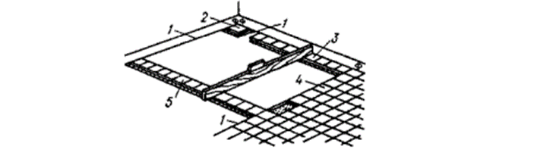
Рис. 11.32. Порядок улаштування підлоги з керамічних плиток: 1 – шнур; 2 – марка; 3 – маяковий ряд, що укладається; 4 – ряд, що укладається; 5 – проміжний маяковий ряд Паркетні підлоги влаштовують у житлових приміщеннях, культурно-побутових і громадських будівлях. Для виготовлення паркету використовують деревину твердих порід – дуба, ясена, бука, берези, клена, рідше – сосни та модрини. Паркетні підлоги роблять з паркетних планок (табл. 11.8), паркетних дощок (табл. 11.9) і паркетних щитів (табл. 11.10).

Slide 15
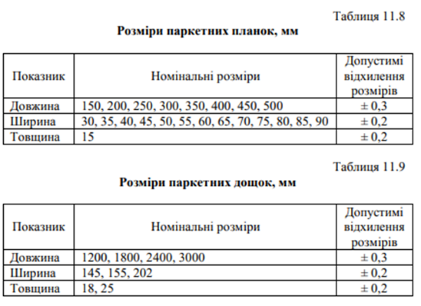
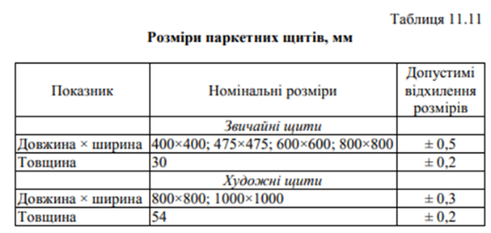

Slide 16
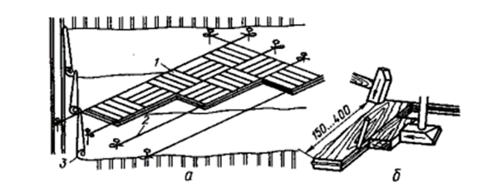
Підлогу із штучного паркету влаштовують по цементнопіщаних стяжках, деревоволокнистих плитах або по дощатому настилу на лагах. Паркет кріплять до основи мастикою, по цементно-піщаних стяжках або цвяхами, що є надійнішим. Часто і на цементно-піщану основу, якщо вона сприймає цвяхи, паркет кріплять ними. Роботи починають з підготування основи. Якщо основа дерев’яна, її обстругують і настилають пергамін. Якщо цементнопіщана – вирівнюють поверхню гіпсополімерним розчином. Після цього вибирають малюнок і роблять розбивання рядів по приміщенню. Найчастіше паркет кладуть “ялинкою” з фризом або без нього. У естетичному плані важливо використовувати текстуру паркетних планок: для фризу – одна, основного паркетного поля – інша. Після розмічання паркетних рядів укладають маяковий ряд за шнуром, який натягують уздовж приміщення (рис. 11.33, а). Далі паркет укладають по всій площині приміщення вправо і вліво від маякового ряду. У процесі укладання паркету планки притискують одна до одної паркетним молотком так, щоб не руйнувались кромки паркетних планок (рис. 11.33, б). Планки крайніх рядів обрізують за допомогою дискової пилки. Перед укладанням паркету клей розливають шаром 1 мм товщиною на площу трьох-чотирьох планок і на неї відразу кладуть паркетні планки. Надлишки клею видаляють ребром паркетної планки.
Рис. 11.33. Улаштування підлоги із штучного паркету на цвяхах: а – порядок настилання підлоги; б – закріплення паркету; 1 – паркетна клепка; 2 – шнур; 3 – гідроізоляція

Slide 17
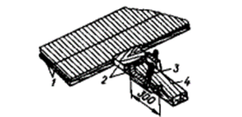
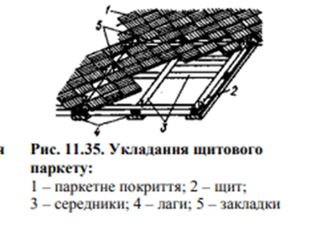
Опорядження паркетної підлоги передбачає її шліфування спеціальними машинами і покривання лаком. Перед лакуванням підлоги слід прибити плінтуси або галтелі. Покривати лаком паркетну підлогу можна лише за умови, що вологість основи і паркету не перевищує відповідно 8 і 10 %. У разі влаштування підлог з паркетних дощок їх кладуть на лаги перпендикулярно до них, щільно притискують одну до одної спеціальним пристроєм (рис. 11.34) і кріплять до лаг цвяхами 50–60 мм довжиною, які забивають з нахилом молотком і добійником. Паркетні дошки настеляють “на себе”, щоб шпунт дощок був напрямлений у бік робітника, який виконує роботу. Підлоги із щитового паркету (рис. 11.35) найчастіше влаштовують у громадських будівлях. Паркетний щит складається з основи і паркетного покриття, з’єднаних між собою водостійкими клеями. Щити кладуть на лаги або дерев’яні клітки.

Slide 18
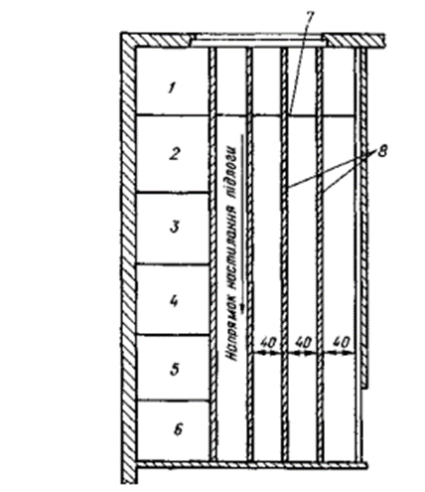
Настилання паркетних щитів (рис. 11.36) починають з укладання маякових рядів. Уздовж суміжних стін на відстані ширини одного щита з додатковими 10–15 мм натягують два шнури під кутом 90° один до одного, за якими кладуть два ряди щитів. Стики між щитами мають проходити по осях лаг. У пази щитів закладають з’єднувальні рейки. Ламіновані покриття для підлог – це деревоволокниста дошка (плита) із захисним верхнім шаром із паперу, яка просочується полімерними смолами під великим тиском і при високій температурі. При цьому створюється зносостійка плівка – ламінат. На одному боці вздовж та впоперек плита має шпунт, на протилежному боці – паз. Нижній бік плити та її торці просочені смолами. Малюнок ламінованої підлоги імітує різні породи дерева і каменю. Ламіновані дошки вкладають “плаваючим” способом – їх не закріплюють до основи, що значно зменшує трудомісткість робіт і дає змогу влаштовувати гідро-, тепло- і звукоізоляцію безпосередньо на основі підлоги. Останнім часом обігрівальні підлоги набувають все більш широкого поширення. Вони поділяються на два основні різновиди – укладання у конструкцію підлоги поліетиленових труб, з’єднаних із системою водяного опалення, та укладання спеціального електричного кабелю, який підігріває підлогу. Температура нагрівання підлоги регулюється автоматично. До рулонних матеріалів, якими опоряджують підлоги, належать різні види лінолеуму та синтетичні килими. Лінолеуми, які використовують у будівництві, є трьох різновидів – гумовий (гулін), полівінілхлоридний і гліфталевий. У свою чергу, полівінілхлоридний може бути безосновним, на тканинній або теплозвукоізоляційній основі. Улаштування лінолеумних підлог передбачає виконання наступних процесів – підготовка основи, лінолеуму, приготування клеїльної мастики (клею), укладання лінолеуму, прирізання або зварювання швів між полотнищами, прибивання плінтусів, натирання підлоги мастикою або покриття її лаком. Лінолеум транспортують і зберігають на складі у вертикальному положенні. Перед укладанням його розкочують, ріжуть по довжині кімнати на полотнища, з урахуванням припуску на можливі зміни його розмірів, і у горизонтальному положенні витримують при температурі майбутньої експлуатації чотири–п’ять діб.
Рис. 11.36. Схема укладання паркетних щитів: 1–6 – маякові ряди; 7 – шнур; 8 – лаги

Slide 19
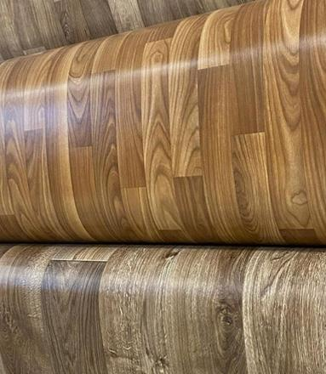
Лінолеум розкроюють централізовано у заготівельних майстернях і комплектують на окремі квартири або інші приміщення будівлі. У цих майстернях, у разі потреби, зварюють стики між окремими полотнищами лінолеуму. Підготовка основи полягає в очищенні її від сміття, бруду, пилу, ґрунтуванні. На мастиці (клеях) кладуть лише гулін. Інші види лінолеуму кладуть насухо – без мастики. Практика показує, що при укладанні лінолеуму без мастики підвищується його довговічність, поліпшуються умови експлуатації та спрощується технологія заміни. Синтетичні килими кладуть на основу насухо. Стики між ними не зварюють, а склеюють з використанням тканинних прокладок 150 мм шириною і клею. Полотнища лінолеуму і синтетичних килимів укладають, по довжині приміщення за напрямом світла з вікон. Винятком є приміщення з чітко означеним напрямом руху людей, наприклад, коридори. У цих приміщеннях полотнища укладають вздовж напрямку руху. Плінтуси прикріплюють до стіни так, щоб не притискувати лінолеум до основи, створюючи умови для можливого переміщення полотнищ при зміні їх розмірів від температурних перепадів. Після закінчення робіт слід перевіряти рівність і горизонтальність поверхні, властивості підлоги, правильність малюнка, наявність запроектованих нахилів, відсутність деформованих місць.

Slide 20
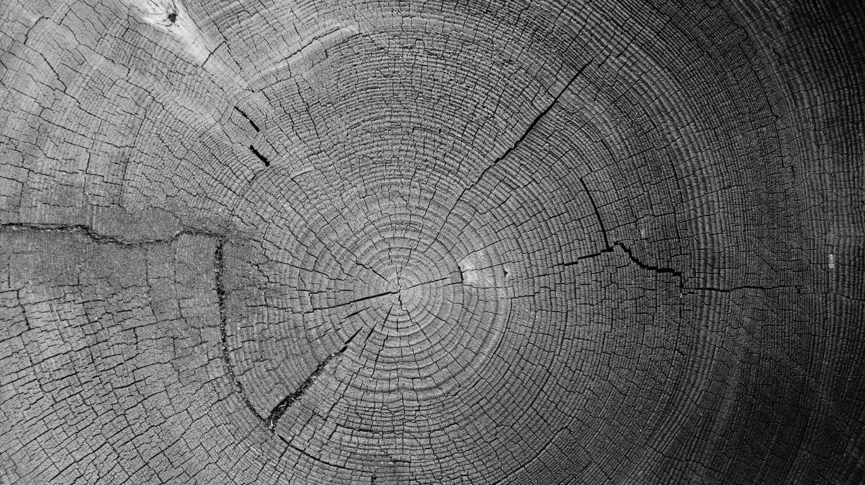
Дякую за увагу!

